Slide 1
会社案内
株式会社セントラルソフトサービス
2025年度卒 新卒採用/第二新卒採用

Slide 2
02:学生の皆さんへ

Slide 3
02:学生の皆さんへ
就職活動は不安なことばかりです。
筆記、面接対策、話し方などで頭がいっぱいだと思います。
思い悩むよりもより是非多くの会社に足を運んでください。
出会った先輩社員や、採用担当者と直接話をすることで
会社の雰囲気や仕事のイメージを掴むことができます。
求人情報だけではわからないことも多いです。
より明確な志望動機、実際にこの仕事がしたい！という意欲につながると思います。
皆さんの積極的な就職活動を応援しています。

Slide 4
03:会社概要

Slide 5
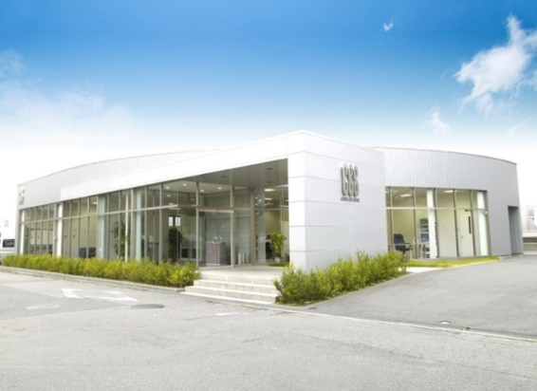
03:会社概要(会社データ)
地元に愛。ITで地域貢献。
ITで地元を魅力的に。
地元に笑顔を。
ｰ株式会社セントラルソフトサービス
設立 1979年5月15日
本社所在地 〒444-0864 愛知県岡崎市明大寺町字河原25番地1
名古屋オフィス 〒450-6321 愛知県名古屋市中村区名駅1-1-1
JPタワー名古屋21階2117号室
静岡オフィス
資本金 5,000万円
売上高 7.9億円（2023年3月）
社員数 22名
主要取引先 岡崎市、愛知県、名古屋市、静岡県庁、朝日インテック株式会社、株式会社中電シーティーアイ 等
代表者 代表取締役社長 清川高史

Slide 6
03:会社概要(近年沿革)
2011年5月 清川高史 代表取締役社長に就任
2019年2月 IBM Excellent Partner Award 受賞
2020年10月 Cybozuオフィシャルパートナー認定
2021年2月 CrowdStrike Managed Service Providers
パートナー認定
2021年3月 ISO27001,ISO27017を取得
2021年4月 CYBOZU AWARD 2021受賞
2021年8月 名古屋オフィスを移転
(愛知県名古屋市中村区名駅1-1-1JPタワー名古屋)
2022年8月岡崎城下家康公夏まつり第74回花火大会協賛
2022年11月静岡オフィスを開設

Slide 7
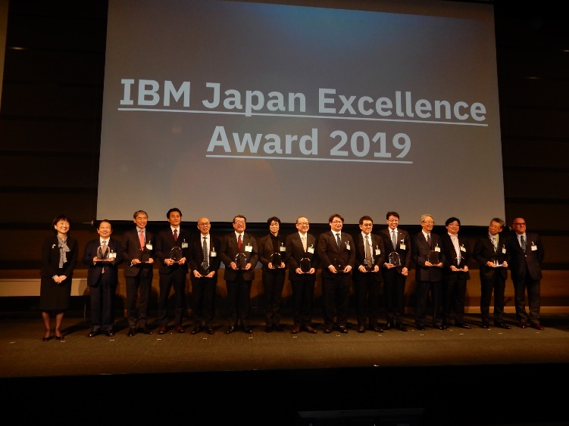
03:会社概要(事業内容)
当社は「地域貢献」「クラウド」「セキュリティ」の3つのキーワードを重点に事業を行っています。
創業当初からの地域の自治体や製造業のシステムをはじめ、現在ではkintone、Salesforce、IBM Cloudのクラウド、BigFix、CrowdStrikeなどのネットワークおよびセキュリティ構築運用支援に注力しています。2019年にIBM Excellence Award、2021年にはCYBOZU AWARDに選ばれています。

Slide 8
05:求める人物像

Slide 9
05:求める人物像(弊社に向いている人)
①ITが好きな人(応募必須要件)
②調べもの、勉強が好きな人
③コミュニケーションを大切にする人

Slide 10
06:募集職種

Slide 11
06:募集職種(職種、待遇について)
インフラ・セキュリティエンジニア
・業務内容 自治体のヘルプデスクSE、ネットワーク保守運用
※勤務地限定 岡崎市内
まずはヘルプデスク業務を経験しながら基礎的な知識を身につけ、
そこからネットワークやサーバーの知識経験を高めてもらいます。
・応募資格 大学院、大学卒、短大・専門卒、第二新卒等既卒 ※若年層採用枠
ITが好きな方、ITに関する単位や講座等を履修している方
・歓迎要件 基本情報技術者の資格。またはAWS Certified Cloud Practitioner 、
LinuC、CCTの資格、それに準ずるサーバー等ある方
・給与 半年俸制300万円 月額250,000円
・賞与 個人達成賞与 あり(年2回)
・手当 永年勤続手当、資格手当、幼児手当、配偶者手当、役職手当、
通勤手当、BYOD手当
・その他インセンティブ 健康促進手当
・福利厚生： 社会保険完備、社員旅行、リゾート施設(エクシブ)、
早期がん検査(N-NOSE)
11

Slide 12
06:募集職種(キャリアパス)
12

Slide 13
07:選考スケジュール

Slide 14
07:選考スケジュール (会社説明会経由)の場合
会社説明会(本日の合説と同一です)
↓
書類選考
↓
一次面接(採用担当)適性検査テスト(弊社本社内)
↓
WEB適性検査テスト
↓
最終選考（社長および事業部長）
↓
内定面談
↓
入社

Slide 15
07:選考スケジュール (リクナビ経由)の場合
(1day仕事体験)
↓
Open ES提出
↓
一次面接(採用担当)適性検査テスト(弊社本社内)
↓
WEB適性検査テスト
↓
最終選考（社長および事業部長）
↓
内定面談
↓
入社

Slide 16
最後に…弊社のアピールポイントです！
エンジニア主体の会社です
営業主導ではないです。小さな会社ですが最新のセキュリティや自治体のDXにも携わっています。エンジニアの資格手当は積み上げ式です。9.6万円/月の社員もいます。賞与も個人の達成度次第です。
新社屋が完成しました
2023年11月1日に新社屋完成、移転しました。エンジニアの皆さんが働きやすい空間をデザインしました。
経営基盤が強いです
小さな会社ですが自治体や地元の製造業のお客様が多く、5年連続増収増益です。
派遣会社じゃないです
現経営体制になってから派遣事業は拡大しないと決めています。
ISO27001、27017持ってます
情報セキュリティの国際的な規格です。小さな会社ですが昨今の市況に必要な資格も取得しています。

